Slide 1

Les régimes alimentaires
X
TPE 1ere ES
Année 2011 - 2012

Slide 2
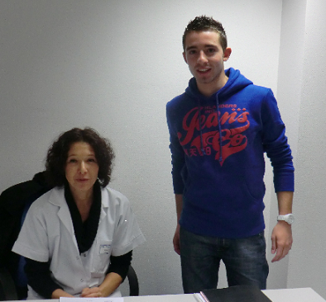
Introduction
Les sociétés qui créent les régimes alimentaires sont-elles philanthropes ?
Problématique
Type de production
Magazine
Ressources humaines
BEYLER Nathalie, Nutritionniste à l’hôpital Charles HABY de GUEBWILLER
L’ensemble des professeurs encadrant ainsi que les personnes qui ont participé au sondage
Intégralité du travail réalisé ensemble dans le but que cela nous plaise mutuellement. Travail au brouillon chacun de son côté puis une mise en commun au CDI afin de rassembler les idées et de rédiger ensemble les articles.
Manière de travailler

Slide 3
Plan
INTRODUCTION
I) Pourquoi souhaite-t-on faire un régime ?
A) Revenir à une alimentation saine et équilibrée
B) La stigmatisation des kilos en trop par la société
II) L’utilisation de la médecine dans le but de s’enrichir
A) Le Docteur DUKAN, au milieu de la controverse
B) Weight Watchers, perdre du poids mais à quel prix ?
CONCLUSION

Slide 4
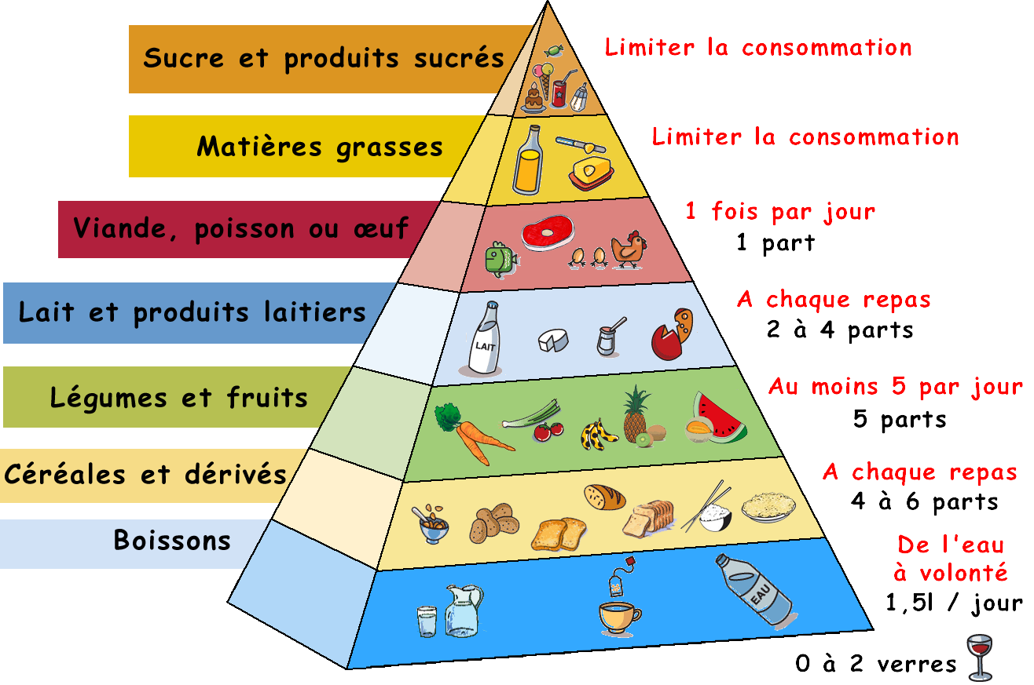
I) Pourquoi souhaite-t-on faire un régime ?
A) Revenir à une alimentation saine et équilibrée
La pyramide alimentaire:
L’OMS définit: Surpoids → IMC > 25 et l’Obésité → IMC >30
Les spécialistes estiment que le surpoids et l’obésité sont pour 90% des cas la conséquence d’une mauvaise alimentation ainsi que des grignotages
En 2008, le surpoids concernait 1,5 milliard de personnes de 20 ans et plus, parmi lesquelles plus de 200 millions d’hommes et près 300 millions de femmes étaient obèses.
La meilleur façon de combattre ce fléau est de faire en sorte que ces personnes reviennent à une alimentation saine et équilibrée, et ceci tout au long de leur vie.
Une bonne alimentation permet de se sentir mieux dans sa peau et d’être de bonne humeur !
La pyramide alimentaire permet de consommer une grande variété d’aliments pour obtenir la totalité des éléments nutritifs nécessaires à une bonne santé.

Slide 5
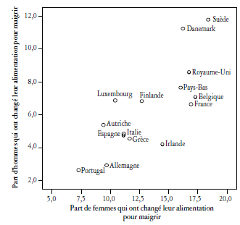
B) La stigmatisation des kilos en trop par la société
Sondage:
Les femmes font beaucoup plus attention à leur poids que les hommes
Cela s’explique par une question de mode et d’esthétique, les femmes sont de plus en plus influencés par les médias
Elles sont influencés très tôt par la société, 73% des filles de 8-13 ans déclarent vouloir maigrir selon un sondage du CSA, un chiffre inquiétant !
Les sondages ont été réalisés à Guebwiller sur un échantillon de 20 femmes pour le premier, et de 20 hommes pour le second, tous majeurs.
Source: Commission européenne, Eurobaromètre 59.0

Slide 6
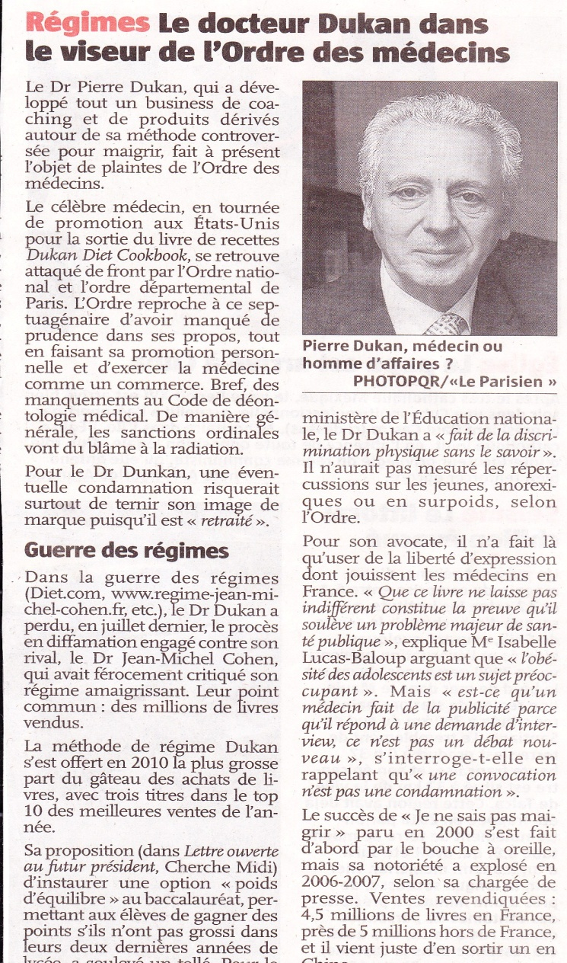
II) l’utilisation de la médecine afin de s’enrichir
A) Docteur Dukan au milieu de la controverse
→ « L’ordre reproche à ce septuagénaire (...) d’exercer la médecine comme un commerce ».
→ « Sa proposition d’instaurer une option poids d’équilibre au baccalauréat (...) a soulevé une tollé ».
→ « Pour le ministère de l’éducation nationale, le docteur Dukan a fait de la discrimination physique ».
Source: Journal « L’Alsace » du 27/03/2012

Slide 7
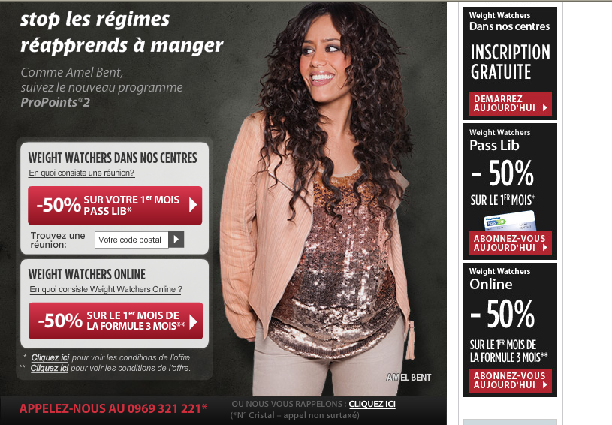
B) Weight watchers, perdre du poids mais A quel prix ?
12 mois pour perdre 18 kilos
→ 2 réunions minimum par mois
→ 17€ pour l’inscription + 12,5€ par réunion
→ Livres avec des recettes, allant de 5 à 40€
TOTAL : 407 € ( sans compter les aliments à acheter pour réaliser les recettes proposées)
Pour un an de régime, avec des promesses incroyables, on doit donc dépenser plus de 400€ !
Plus de 80% des personnes reprennent du poids après un régime, selon une étude de Benchmark Group.
Source: Benchmark Group – Enquête sur l’évolution du poids après un régime Weight Watchers

Slide 8
CONCLUSION
→ Les sociétés qui créent les régimes alimentaires ne sont pas philanthropes.
→ Cependant tout n’est pas à exclure, quelques petites astuces peuvent toujours être utile
→ Il faut changer ses habitudes alimentaires à vie
→ On a trouvé le projet intéressant, il nous a permis d’assimiler beaucoup de connaissances sur le sujet, ainsi que de l’organisation dans le travail et les recherches.

Slide 9
Merci pour votre attention, maintenant place aux questions !

